Slide 1
Dunajski kongres

Slide 2
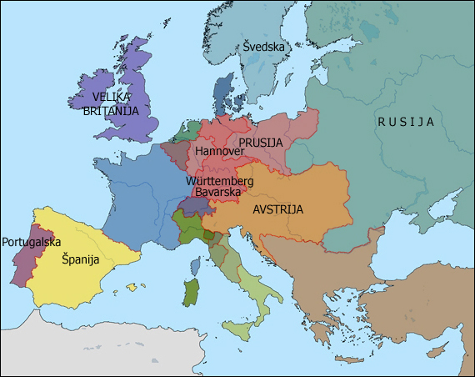
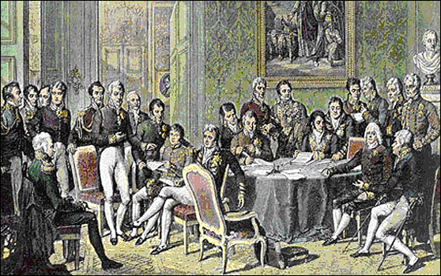
O dunajskem kongresu...
Po zmagi nad Napoleonom so se na Dunaju sestali vladarji in predstavniki zmagovitih držav, da bi določili nova razmerja sil v Evropi.
Osrednja osebnost kongresa je bil avstrijski kancler knez Clemens von Metternich (1773-1859)
Vodilne države pa so ob Avstriji še Prusija, Rusija n Velika Britanija.
Francijo so obnovili v starih mejah, Avstrija je dobila nazaj oblast nad severnoitalijanskimi deželam, Nizozemska pa je dobila Belgijo in Luksemburg, Prusija dele Saške in Porenja, Danska je izgubila Norveško, Rusija pa je dobila Finsko in osrednji del Poljske z Varšavo.
Nemško cesarstvo je zamenjala Nemška zveza, v kateri je imela glavno vlogo Avstrija.
Dunajski kongres je v vseh državah na prestole vrnili stare vladarske družine in obnovili stari red.

Slide 3
Sveta aliansa
Da bi v evropi ohranili mir in omogočili čim manj sprememb so ustanovili sveto zvezo(sveto alianso).
Članice so si zagotavljale medsebojno podporo.
V sveto alianso so vstopile tudi druge evropske države, med njimi pa ni bilo Velike Britanije, papeške države in Turčije.
Sveta aliansa je nekajkrat posredovala v skladu s svojim dogovorom, tako je bilo naprimer tudi leta 1821, ko je na svojem kongresu v Ljubljani sklenila, da bodo avstrijske čete zatrle revolucionarni nemir v severnoitalijanski državi Piemont.

Slide 4
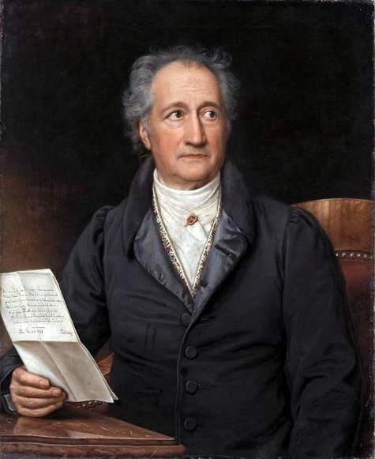
Evropska romantika
Kot odpor na okostenelost starih časov se je konec 18. stoletja in v začetku 19. stoletja pojavilo gibanje “jeznih mladeničev” ,ki ga imenujemo romantika.
Romantično gibanje je zajelo večino evropskih kultur,izvzeta ni bila nobena umetnostna zvrst.
Nemčija je zaradi razcepljenosti na več sto kneževin obstajala le kot kulturna država.
K vzponu novega evropskega duhovnega in kulturnega gibanja je veliko prispeval meščanski nemir, ki je zajel Evropo.
Romantika je vplivala na rastoča nacionalna in liberalna gibanja.
Johnan Wolfgang Goethe (1749-1832)

Slide 5
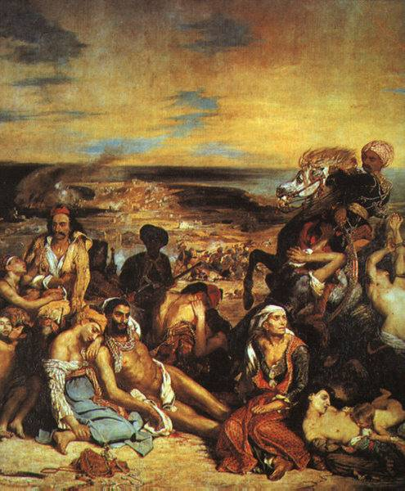
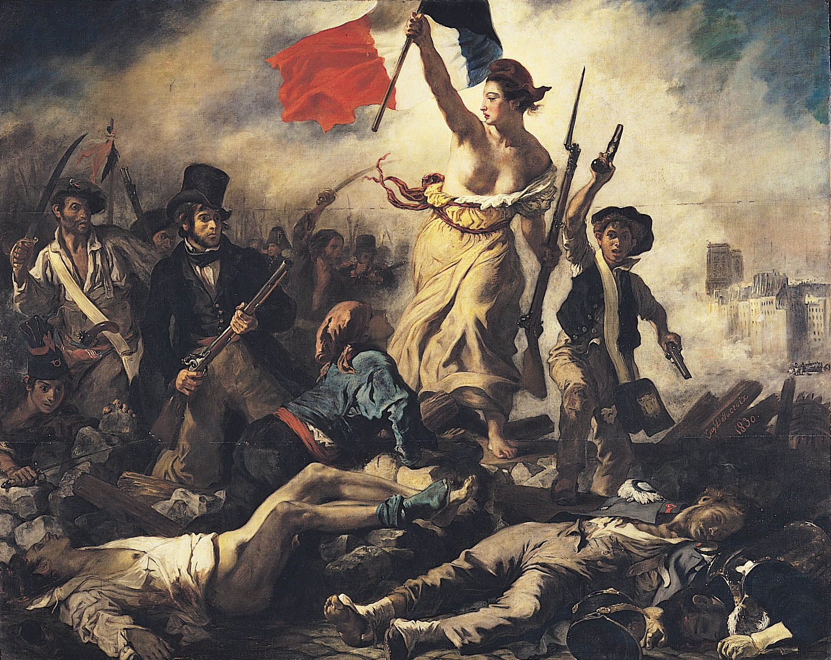
Nova nezadovoljstva in nemiri
Evropska politika hitro naleti na odpor.
Nemir je v prvi polovici 19.stoletja zajel mnoge države v različnih delih Evrope.
Uprli so se liberalci v Španiji, v neapeljskem in sardinskem kraljestvu.
Sveta aliansa je te nemire krvavo zadušila. Niso pa mogle ustaviti narodnega gibanja, ki se je razvijalo v nemških in italijanskih državah.
L. 1830 je ponovno izbruhnila revoucija v Franciji, kajti kralj Karel X. Je s svojimi odloki odpravil svobodo tiska in razpustil skupščino.
Zaradi nasilne vladavine Turkov je prihajalo do uporov tudi na Balkanu.
Najprej so se v dveh uporih - leta 1804 in 1815 – uprli Srbi
V krvav spopad so se leta 1821 spustili tudi Grki.
Leta 1829 so Grki ob podpori Anglije in Rusije dosegli priznanje neodvisnosti.
Francoski slikar Eugene Delacroix je upodobil enega najbolj krvavih prizorov grškega osvobodilnega boja, ko so Turki na egejskem otoku Hiosu pomorili več kot 20.000 Grkov.

Slide 6
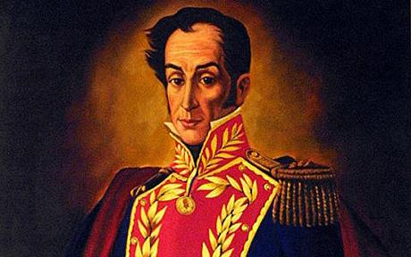
Pogled v Evropske kolonije
Nemir ni bil značilen samo za evropske države, temveč je zajel tudi ozemlja v Ameriki.
Španske in portugalske kolonije so se uprle nadvladi matičnih držav pod vodstvom kreolov.
Zahtevali so gospodarsko in politično osamosvojitev. Pri tem so jih podpirale ZDA.
Uveljavila se je Monroejeva doktorina, ki je zahtevala “Ameriko Američanom”.
V boj za kolonije so posegale predvsem Velika Britanija, Francija, Belgija in Nizozemska.
Odkrivale so notranjost afriške celine, azijske dežele in otočja v svetovnih morjih.
Najbolj znan borec za nodvisnost držav Latinske Amerike je bil Simon Bolivaar.

Slide 7
Viri:
Učbenik za zgodovino 1- Stane Berzelak
Wikipedija
Google - slike

